Slide 1
Информация об исполнении областного бюджета в январе 2023 года в условиях перехода налогоплательщиков на Единый налоговый платеж и Единый наловый счет
Министр финансов Архангельской области
Усачева Елена Юрьевна

Slide 2
Исполнение областного бюджета по налоговым
и неналоговым доходам в январе 2023 года
млн. рублей
Наименование | январь 2022 г. | январь 2023 г. |  |  | Темп роста к январю 2022 г., %
 |  | план | факт | исполнение плана, %
ВСЕГО налоговые и неналоговые доходы, в том числе, поступления от УФК по Тульской области | 4 336 - | 3 071 3 002 | 3 241 3 196 | 105,5 107,0 | 74,8 -
Налог на прибыль организаций | 986 | 744 | 744 | 100,0 | 75,5
НДФЛ | 1 477 | 1 303 | 1 303 | 100,0 | 88,2
Акцизы | 831 | 515 | 520 | 100,8 | 62,5
Налоги на совокупный доход | 109 | 89 | 92 | 103,1 | 84,2
Налог на имущество организаций | 308 | 172 | 173 | 100,5 | 56,2
Налог на добычу полезных ископаемых | 518 | 148 | 135 | 91,3 | 26,0
Прочие налоговые платежи | 49 | 38 | 40 | 105,3 | 81,1
Неналоговые платежи | 58 | 62 | 235* | 3,8 раза | 4,1 раза
* Включает пени в рамках ЕНС, администрируемые налоговыми органами (195 млн. руб.); до 2023 года пени поступали по коду соответствующего налога

Slide 3
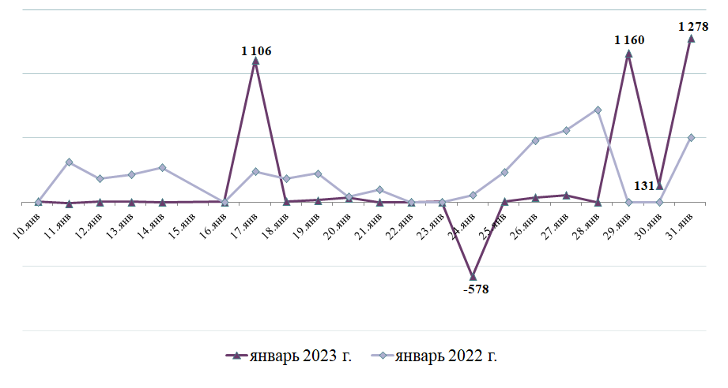
Динамика поступлений в областной бюджет Архангельской области в январе 2022-2023 г.
млн. рублей

Slide 4
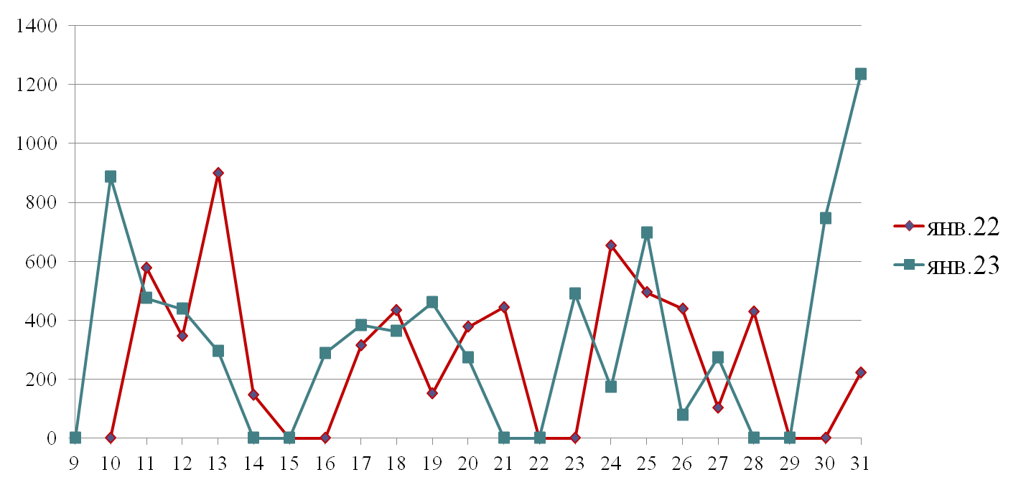
Динамика расходов областного бюджета
за январь 2022 г. и январь 2023 г.
12
4
млн. руб.
дни

Slide 5
Общие характеристики исполнения областного бюджета за январь 2022 г. и январь 2023 г.
5
Наименование показателя | Январь 2022 млн. руб. | Январь 2023, млн. руб. | Прирост, %
ДОХОДЫ в том числе: | 6 284,5 | 6 742,7 | +7%
налоговые и неналоговые: | 4 336,1 | 3 241,4 | -25%
безвозмездные: | 1 948,4 | 3 501,4 | +80%
дотации | 1 024,2 | 2 072,0 | +102%
субсидии | 435,2 | 1 173,3 | +170%
субвенции | 326,9 | 134,7 | -59%
иные МБТ | 86,7 | 18,6 | -79%
прочие | 75,4 | 102,7 | +36%
РАСХОДЫ | 6 032,9 | 7 552,9 | 25%
ДЕФИЦИТ (-) / ПРОФИЦИТ (+) | +251,6 | -810,1
 | на 01.01.2023, млн. руб. | на 01.02.2023, млн. руб.
ГОСУДАРСТВЕННЫЙ ДОЛГ | 46 578,1 | 46 360,0

Slide 6
Структура расходов областного бюджета
на 31.01.2022 и 31.01.2023
Наименование показателя | на 31.01.2022 |  |  | на 31.01.2023 |  |  | Прирост показателей, %
 | ЛБО на год, млн. руб. | Касс. расход, млн. руб. | Исполнение ЛБО, % | ЛБО на год, млн. руб. | Касс. расход, млн. руб. | Исполнение ЛБО, % | ЛБО | Исполнение
1 | 2 | 3 | 4=3/2 | 5 | 6 | 7=6/5 | 8=5/2*100-100 | 9=6/3*100-100
Общегосударственные вопросы | 6 849,65 | 186,97 | 3% | 7 309,96 | 252,69 | 3% | 7% | 35%
Национальная экономика (в т.ч. сельское хозяйство и Дорожный фонд) | 21 404,54 | 261,76 | 1% | 25 538,93 | 477,86 | 2% | 19% | 83%
Жилищно-коммунальное хозяйство | 14 471,25 | 744,55 | 5% | 15 850,94 | 752,59 | 5% | 10% | 1%
Охрана окружающей среды | 196,61 | 3,96 | 2% | 1 859,56 | 539,06 | 29% | 846% | 13526%
Образование | 30 036,67 | 1 628,45 | 5% | 33 320,62 | 1 947,85 | 6% | 11% | 20%
Культура, кинематография | 1 710,01 | 66,58 | 4% | 2 810,91 | 62,70 | 2% | 64% | -6%
Здравоохранение | 13 249,23 | 352,00 | 3% | 12 731,74 | 596,84 | 5% | -4% | 70%
Социальная политика | 29 330,16 | 2 080,86 | 7% | 28 923,19 | 2 129,55 | 7% | -1% | 2%
Физическая культура и спорт | 905,67 | 63,10 | 7% | 1 413,07 | 74,13 | 5% | 56% | 17%
Средства массовой информации | 161,62 | 6,00 | 4% | 164,23 | 6,00 | 4% | 2% | 0%
Обслуживание государственного (муниципального) долга | 3 274,78 | 72,38 | 2% | 2 805,49 | 29,82 | 1% | -14% | -59%
Межбюджетные трансферты общего характера | 7 072,35 | 566,27 | 8% | 8 353,71 | 683,76 | 8% | 18% | 21%
ВСЕГО РАСХОДОВ: | 128 662,55 | 6 032,88 | 5% | 141 082,36 | 7 552,86 | 5% | 10% | 25%

